Slide 1



Pôvod potravín –
prečo konzumovať slovenské potraviny

Slide 2
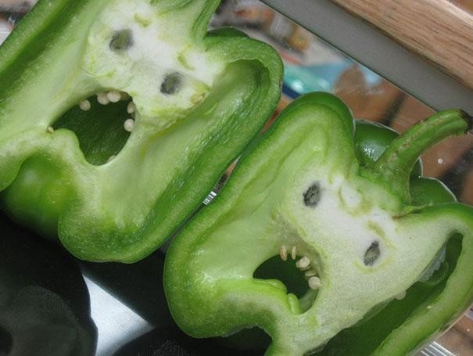
Zamyslime sa o čom hovoria články z novín a pochopíme,
prečo treba rozprávať o tejto téme
Slovenské potraviny opúšťajú pulty obchodov / Pravda 22.06.2012/
V obchodoch je menej hydiny zo Slovenska /Pravda 3.07.2013/
Slovenské minerálky miznú z obchodov / Pravda 13.08.2013/
Na pultoch nie je ani polovica potravín zo Slovenska/Pravda 26.06.2014/
V ponuke prevažujú zahraničné potraviny / Pravda 28.06.2014/

Slide 3
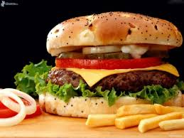
Čo cítite pri čítaní týchto slov?
Konské mäso namiesto hovädzieho, jed na hlodavce v cukrovinkách, cestárska soľ v mäsových výrobkoch, prebaľované vajcia z nelegálnych chovov smrtiaci alkohol…
Je jedno, či ide o mäso, ovocie, zeleninu, korenie alebo iný druh potravín,
v každom z nich môžu spotrebiteľa nemilo prekvapiť látky či rôzne baktérie,
ktoré sú zdraviu škodlivé.
Najkvalitnejšie a najbezpečnejšie potraviny, ktoré si môžete v našich obchodoch kúpiť, sú naše, slovenské .„Ani jeden potravinový škandál za ostatné obdobie nebol spôsobený slovenským výrobkom.

Slide 4
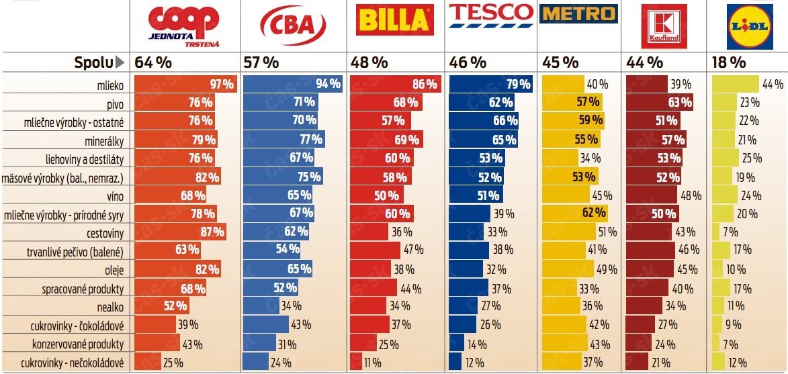
Aké percento slovenských výrobkov nám ponúkajú naše obchodné reťazce???
28.06.2013 /Nový čas/

Slide 5
Grafické porovnanie slovenských výrobkov v COOP Jednote a v potravinárskom reťazci Lidl

Slide 6
Prečo kupovať slovenské výrobky?
Úradná kontrola slovenských potravín má vysokú účinnosť. Nad výrobou slovenských potravín bdie niekoľkonásobná kontrola, vďaka ktorej máme ako spotrebitelia záruku, že sú bezpečné. A to od prvotnej fázy pestovania alebo chovu cez spracovanie a proces výroby až po finálny výrobok.
Tým, že sme nekontrolovane pustili na náš trh množstvo zahraničných obchodných reťazcov, ktoré postupne vytlačili domácu produkciu a nahradili ju lacnými, zvyčajne však aj menej kvalitnými, dovozmi
len od roku 2004, v ktorom sme vstúpili do EÚ, až do roku 2010 skončilo s prácou zhruba 30-ľudí v poľnohospodárstve a vyše 8-tisíc zamestnancov v potravinárskom priemysle. Pritom podľa prepočtov , ak by sme predajnosť domácich produktov zvýšili len o 10 percentuálnych bodov, v najbližších 4-5 rokoch by sme v našom odvetví mohli zamestnať minimálne 20-tisíc ľudí.
Začnime rozmýšľať ako v Poľsku, Čechách, Nemecku, Rakúsku ..... totiž domáci spotrebitelia podporujú svojou kúpou hlavne domácu produkciu. Oni si nedovolia kúpiť zahraničný produkt, ktorý je o pár centov lacnejší než ich domáci, pretože si uvedomujú, že ich kúpou by podporili ekonomiku cudzieho štátu. A prečo by ju podporovať mali, keď vedia, že kúpou domáceho produktu podporia domácu produkciu, t. j. dajú prácu svojim ľuďom.

Slide 7

Ako rozoznáte tuzemské potraviny?
keď sa jednoznačne nedá identifikovať, kto je výrobcom, je pravdepodobné,
že výrobok slovenský nie je
všímajte si označenia samotných výrobcov, či ich výrobok je naozaj slovenský
hľadajte čiarový kód začínajúci trojčíslím 858 (ten však slovenský pôvod
negarantuje úplne, napr. kurča zo zahraničia, ktoré sa u nás rozporciuje, dostáva
tiež tento kód)
na tovaroch označenie Značka kvality SK, táto nálepka garantuje nielen to, že
výrobok je slovenský, ale aj to, že spĺňa požadovaný nadštandard
stavte na tradičných slovenských výrobcov s bohatou tradíciou, ktorých poznáte

Slide 8
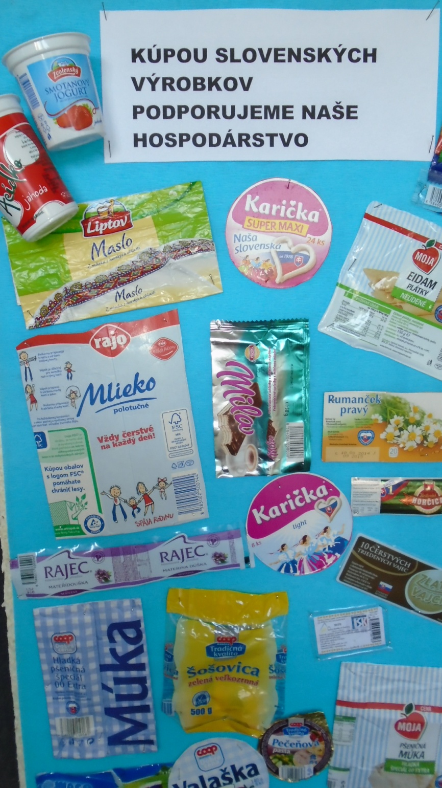
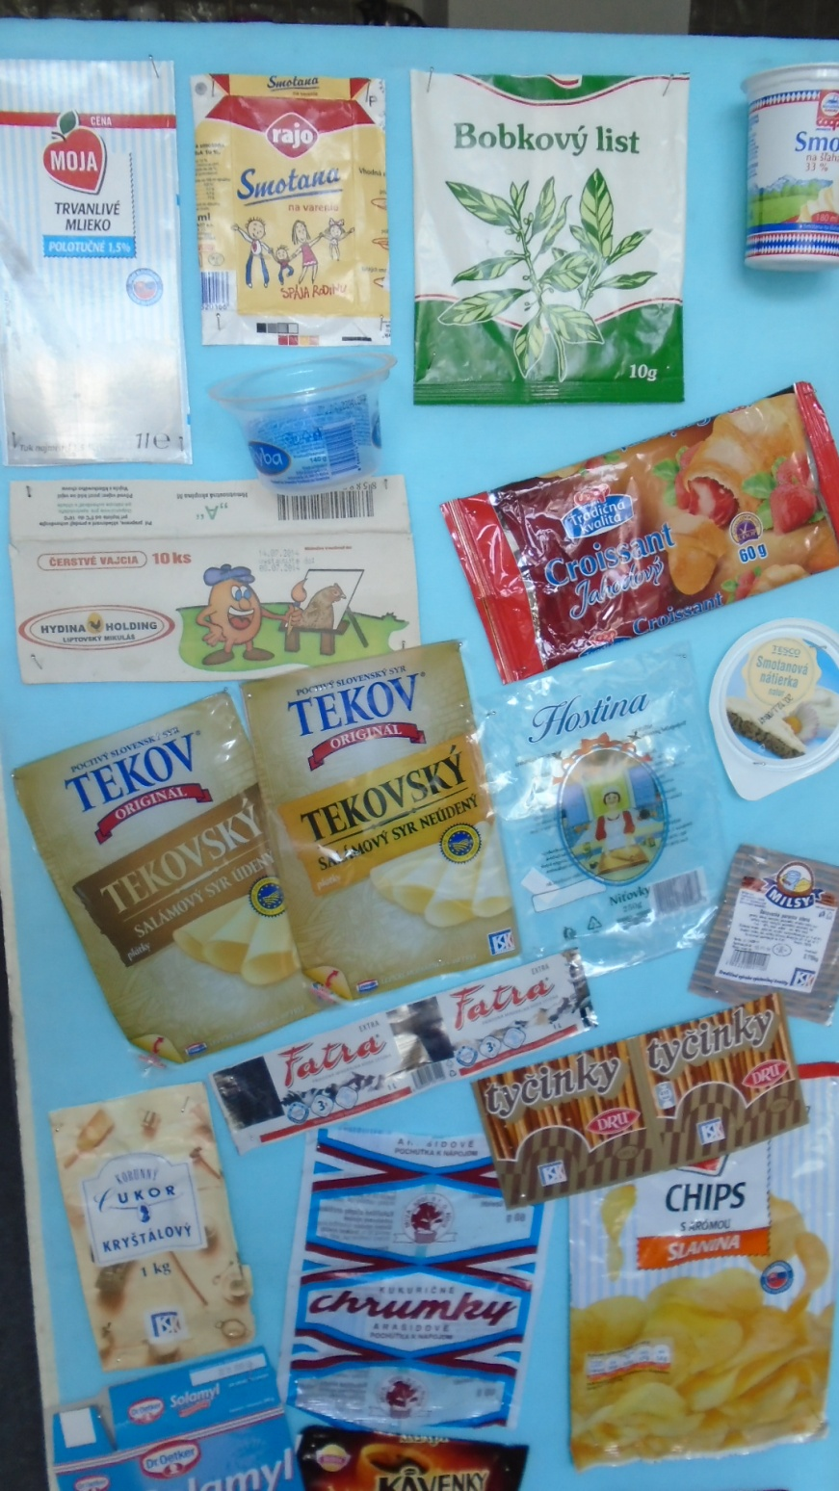
Z
A
P
O
J
I
L
I
S
M
E
S
A
A
J
M
Y

Slide 9
